Slide 1











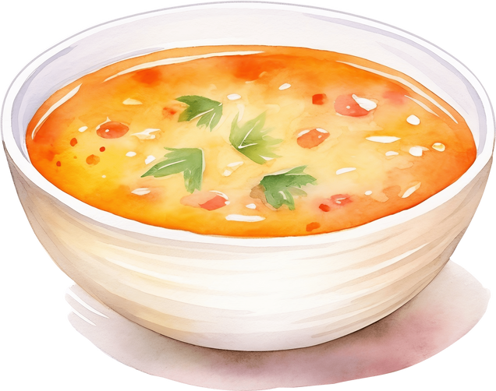
THỰC ĐƠN
NGÀY 29/8/2025
1 Cơm rang thập cẩm
2 Thịt gà lắc phomai
3 Khoai tây chiên
4 Canh cải nấu thịt
5 Sữa chua

